Slide 1
আজকের সবাইকে পাঠে স্বাগত

Slide 2
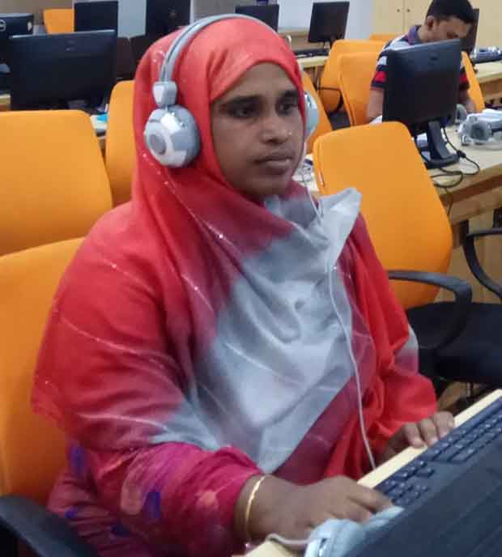
মোছাঃ পারভীন আক্তার
সহকারি শিক্ষিকা (আইসিটি)
ফুলহরি মাধ্যমিক বিদ্যালয়
শৈলকূপা, ঝিনাইদহ।
pervinaktar1984@gmail.com
বিষয়ঃ বাংলাদেশ ওবিশ্বপরিচয়
অধ্যায়ঃ অষ্টম

Slide 3
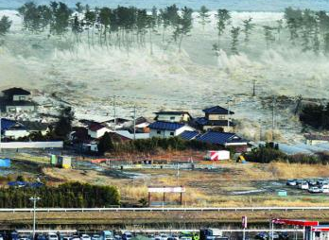
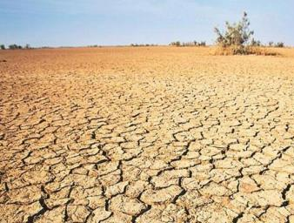
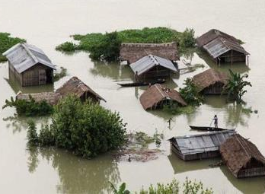
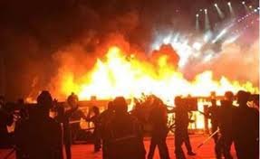
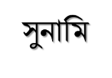
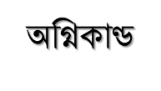

Slide 4
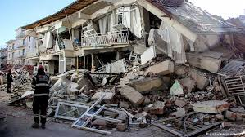

Slide 6
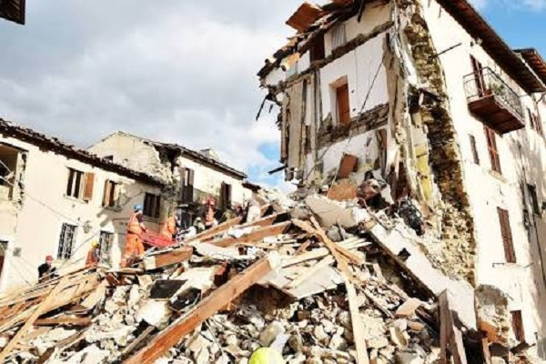
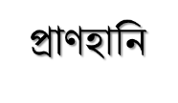
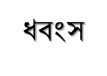

Slide 7
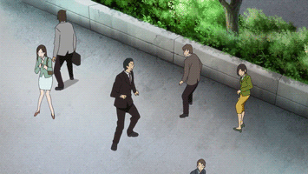

Slide 8
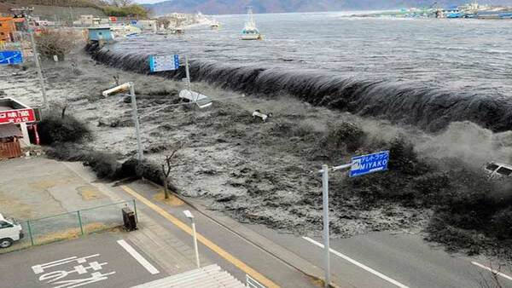

Slide 9
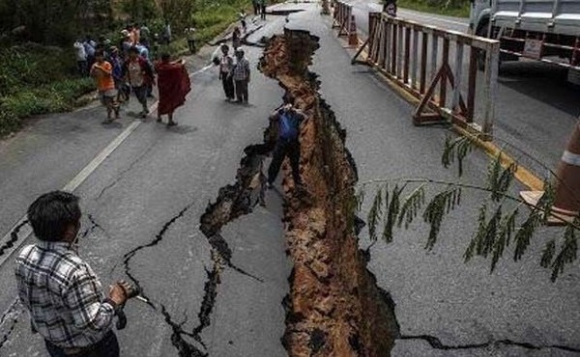
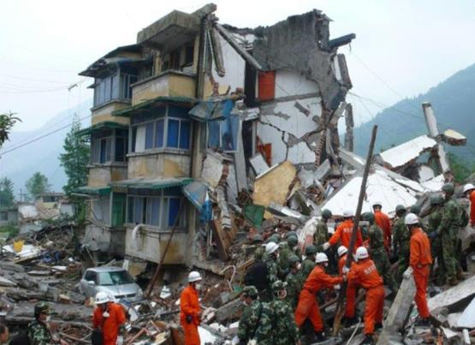
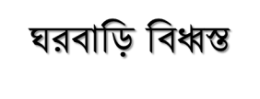

Slide 10
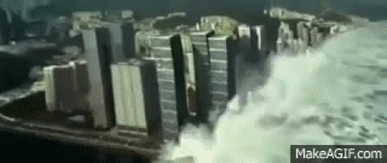

Slide 11
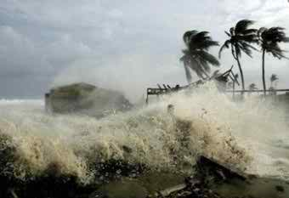

Slide 12
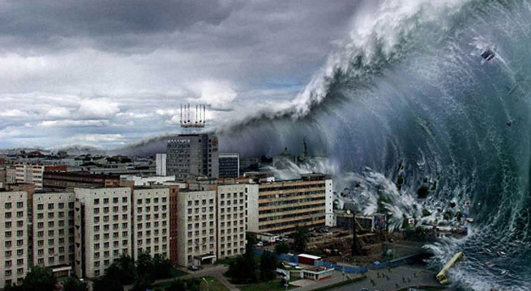

Slide 13
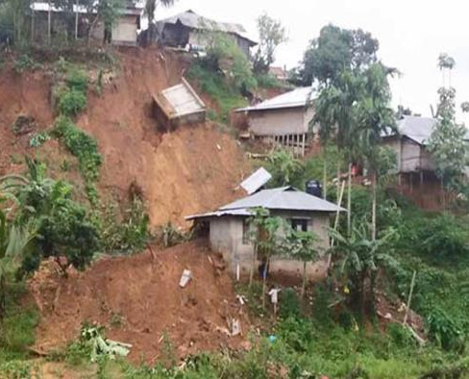
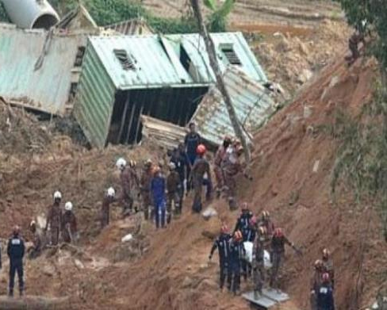
নিচের চিত্র দুটিতে তোমরা কী দেখতে পাচ্ছ?

Slide 14
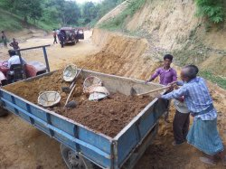
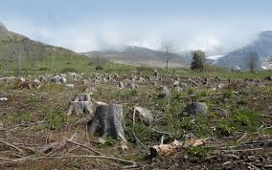
তোমরা কী জানো এর ফলাফল কী হতে পারে?
এগুলো হলো পাহাড়ধসের কারণ।
নিচের চিত্রে আমরা কী দেখতে পাচ্ছি
পাহাড় কাটা হচ্ছে
পাহাড়ের গাছপালা কাটা হচ্ছে
ভূমিধসের ফলে যারা পাহাড়ের পাদদেশে বসবাস করে এদের ঘরবাড়ি মাটির নিচে চাপা পড়তে পারে। এতে মানুষের প্রাণহানি ঘটে ও বাড়িঘর নষ্ট হয়।

Slide 15
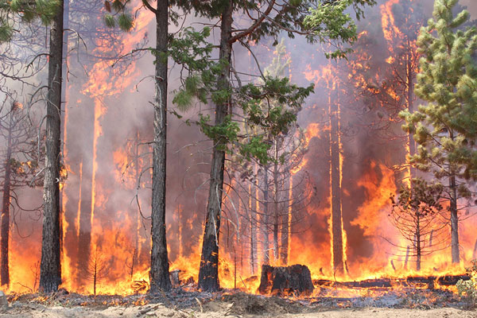
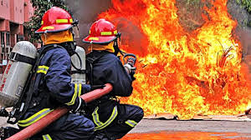
নিচের চিত্রে কী দেখতে পাচ্ছ?
প্রচণ্ড দাবদাহের কারণে কোনো কোনো দেশে বনাঞ্চলে অগ্নিকাণ্ড ঘটতে দেখা যায়। একে দাবানল বলে। আমাদের দেশে এ ধরণের ঘটনা সাধারণত ঘটে না।
অগ্নিকাণ্ড বা দাবানল

Slide 16
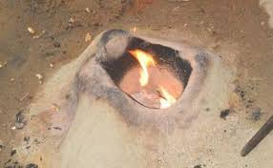
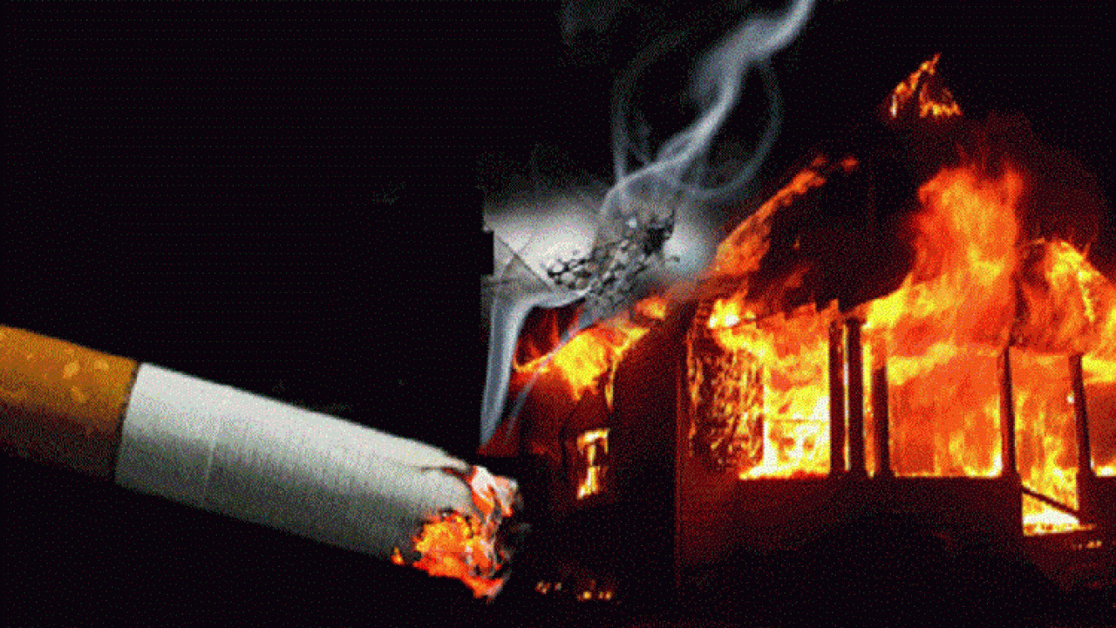
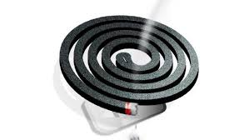
অগ্নিকাণ্ডের প্রধান কারণ কী তোমরা জানো?
জলন্ত চুলা
সিগারেটের আগুন
মশার কয়েল
দুর্ঘটনা বা মানুষের অসাবধানতাই অগ্নিকাণ্ডের প্রধান কারণ।
এগুলো অগ্নিকাণ্ডের কারণ।

Slide 17
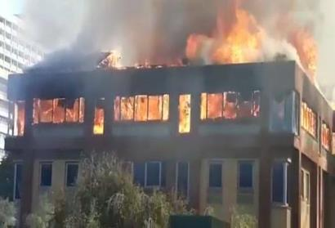
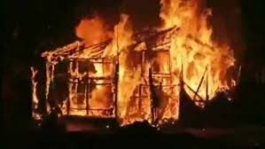
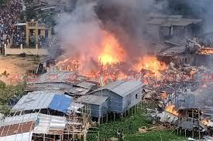
দুর্ঘটনাজনিত অগ্নিকাণ্ডে সাধারণত
শিল্প কারখানা পুড়ে যায়
বসতবাড়ি পুড়ে যায়
দোকানপাট পুড়ে যায়
এছাড়া তেলশোধনাগার, গার্মেন্টসশিল্প, পাটকল, রাসায়নিক গুদাম বা কারখানা, অফিস ও বাণিজ্যিক প্রতিষ্ঠানে অগ্নিকাণ্ড ঘটতে দেখা যায়।

Slide 18
প্রাকৃতিক দুর্যোগের ভয়াবহতা ব্যাখ্যা কর।

Slide 19
মূল্যায়ন
সবচেয়ে অল্প সময়ে কোন দুর্যোগ ঘটে।
সুনামির দুটি ক্ষতিকর প্রভাব লিখ।
ভূমিধসের দুটি কারণ বল।
আমাদের দেশে অগ্নিকাণ্ডের প্রধান কারণ কী?

Slide 20
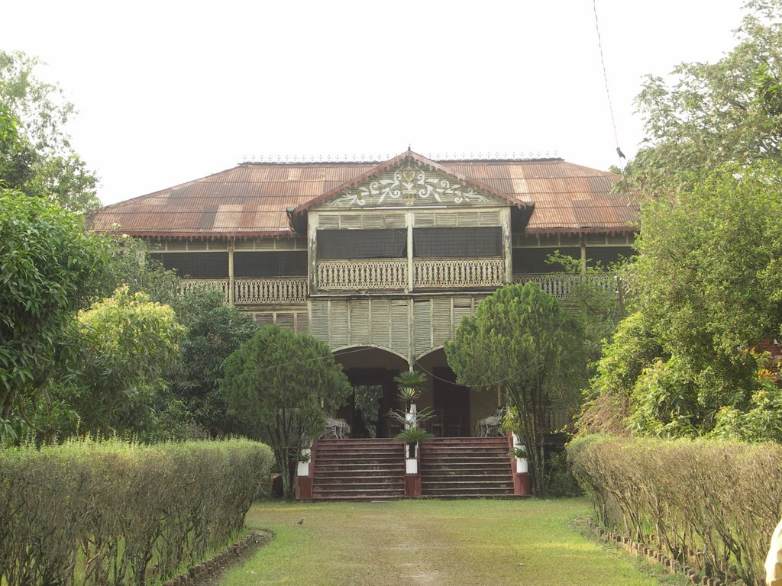
বাড়ির কাজ
প্রাকৃতিক দুর্যোগের পরবর্তী করনীয় পদক্ষেপ কী হতে পারে এ সম্পর্কে ৫টি বাক্য লিখে আনবে।

Slide 21
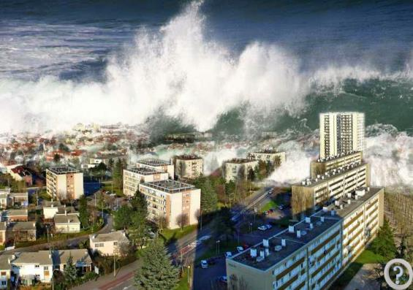
আজকের মত সবাইকে ধন্যবাদ

